Slide 1












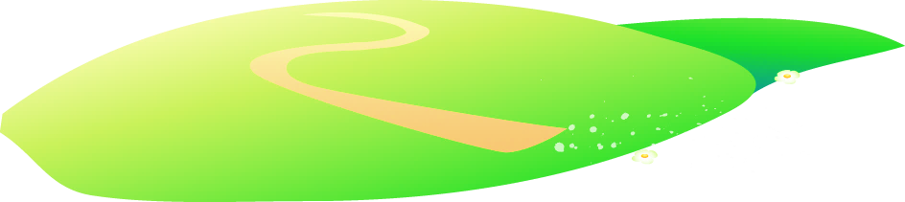



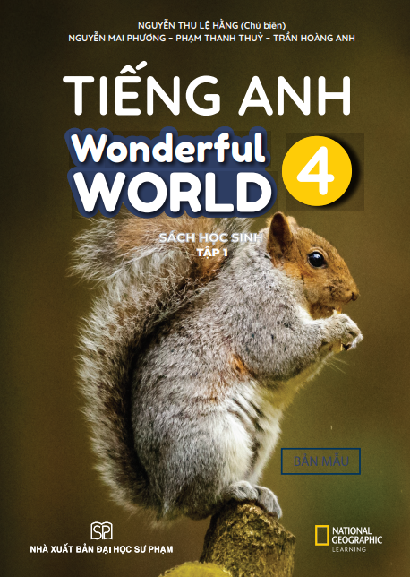


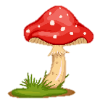
Notes:
Để nguyên trang bìa như này, chỉ thay đổi tên bài trong quá trình làm. Logo của sách Wonderful World

Slide 2
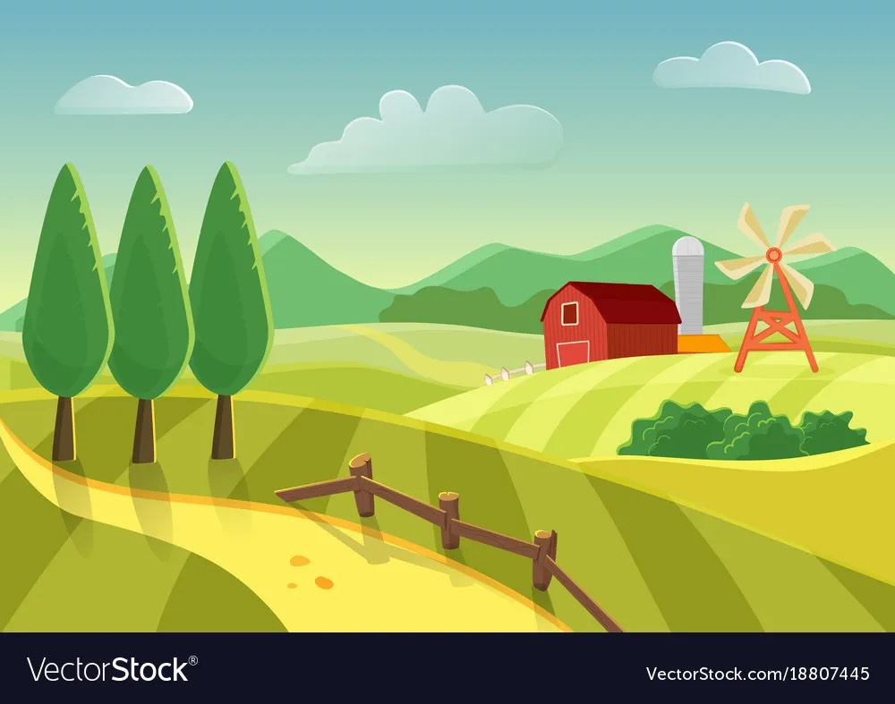

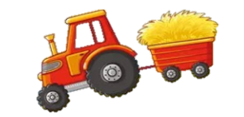
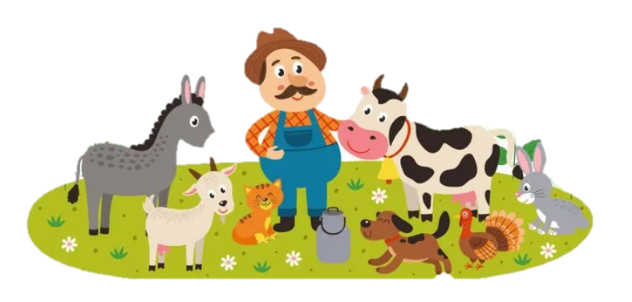
Unit 3. On the farm
Lesson 1. Task 4 5 6

Slide 3
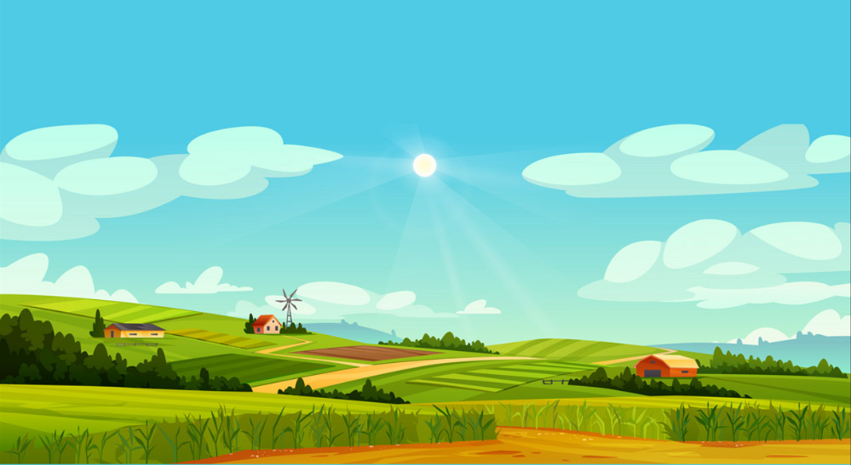
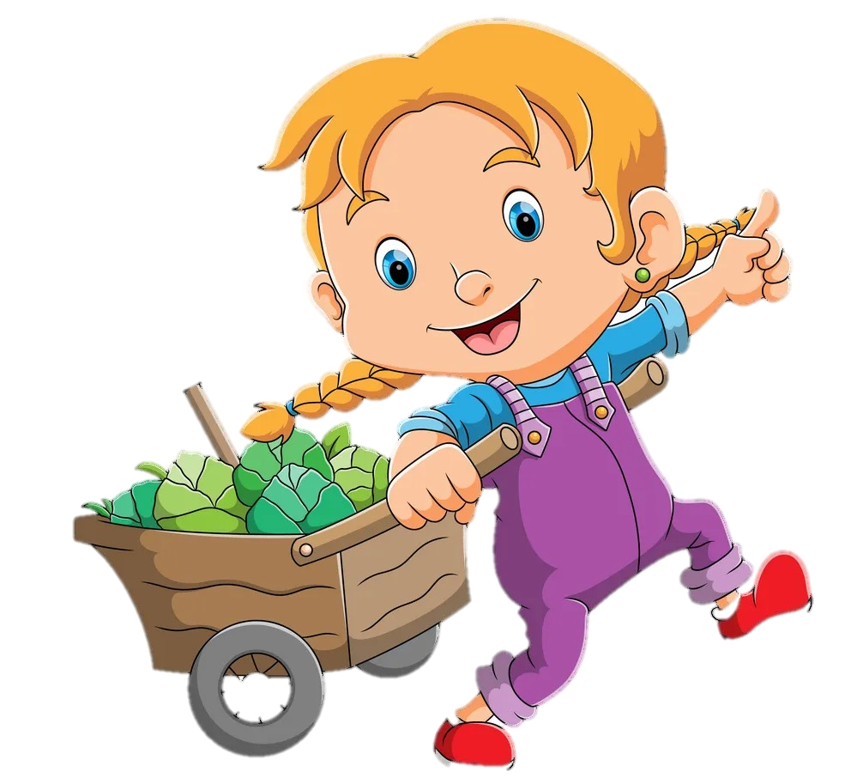
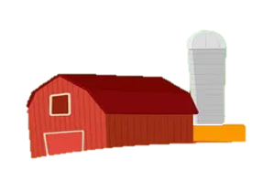
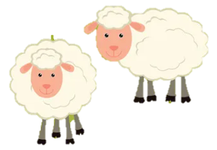
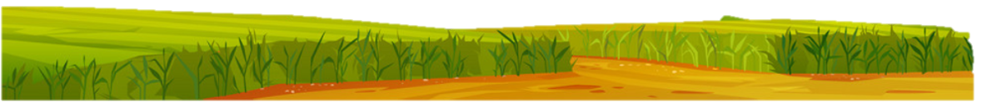
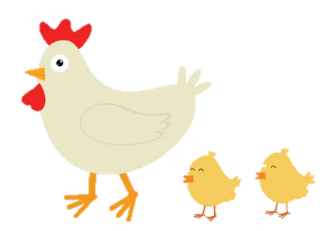
1
Warm Up

Slide 4
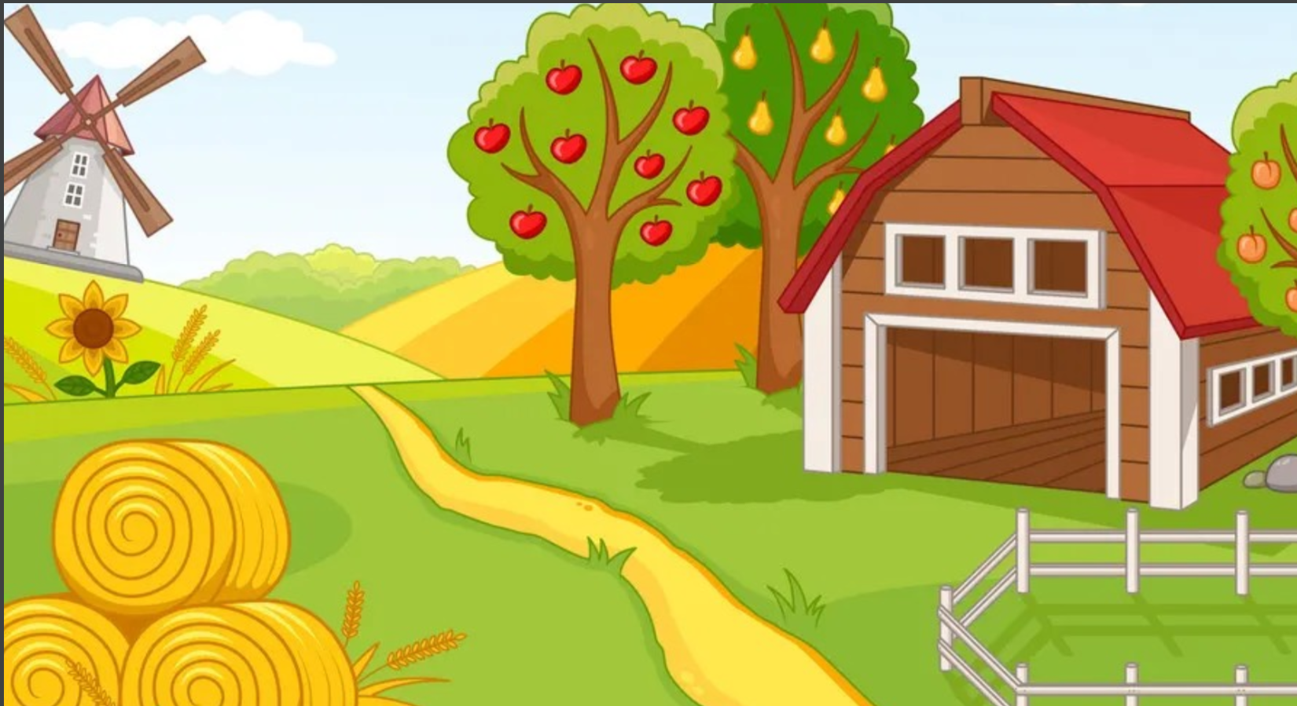

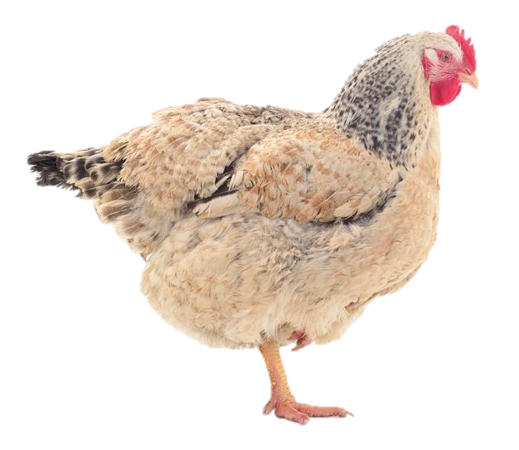

Challenge 1
Chicken
CHECK
Notes:
Một phần của con vật được đưa ra để hs đoán , Gv click vào “ CHECK” để đưa ra đáp án cho hs kèm âm thanh con vật xuất hiện đếinh động hơn.

Slide 5
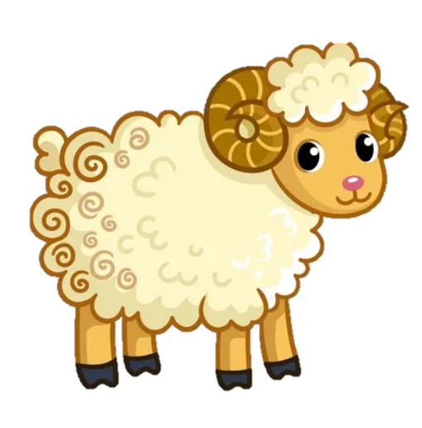
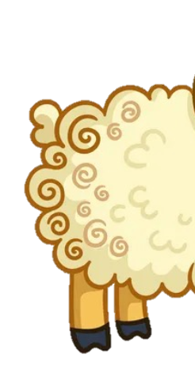
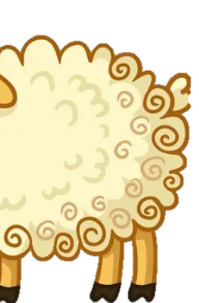
Challenge 2
sheep
CHECK

Slide 6
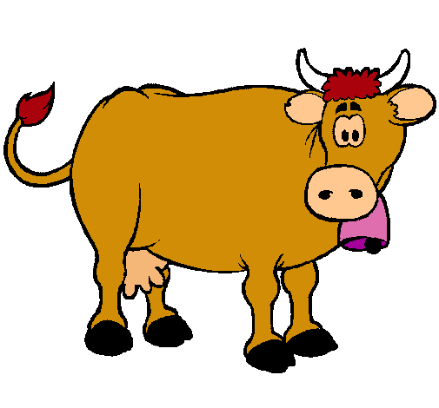
Challenge 3
cow
CHECK

Slide 7
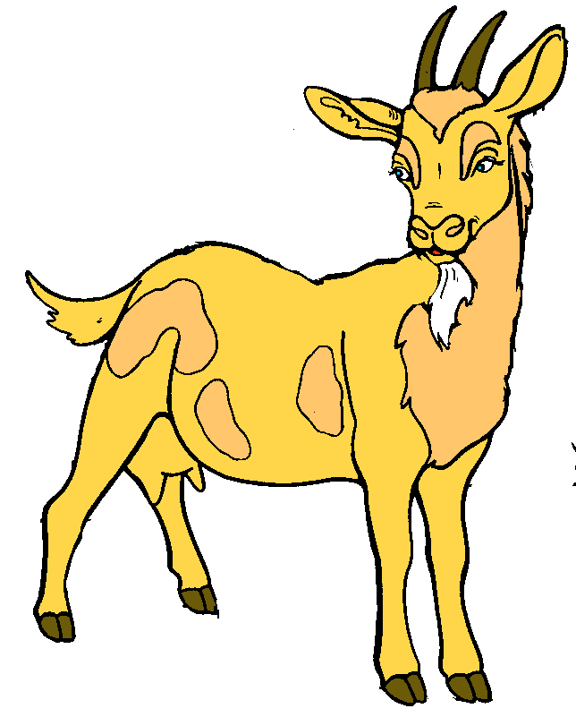
Challenge 4
goat
CHECK

Slide 8
Let’s go to our farm.
2
Presentation

Slide 9
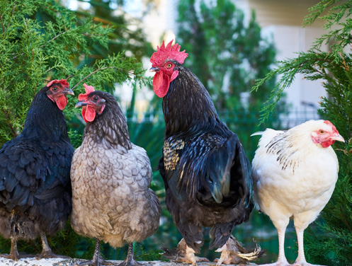
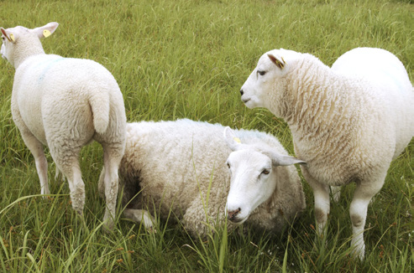
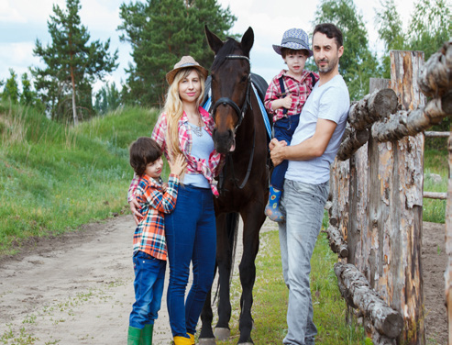
4 Listen and repeat.
’ve got = hαve got
1. We’ve got some chickens.
2. We’ve got some sheep.
3. We’ve got a horse.

Slide 10
3
Practice

Slide 11


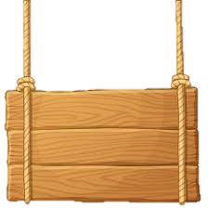
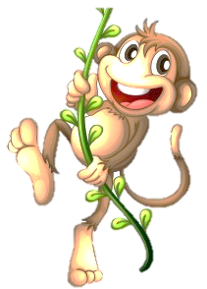

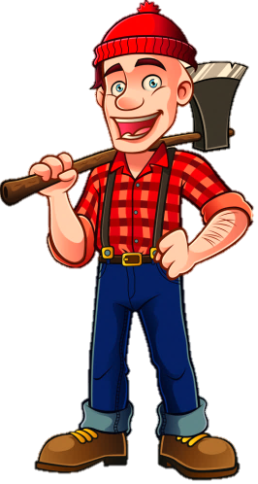
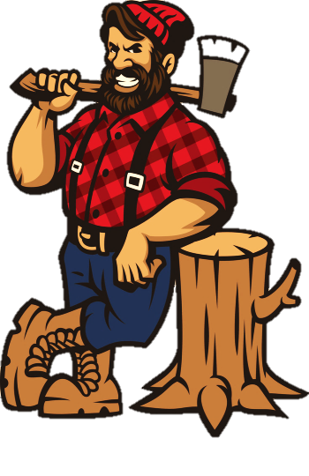

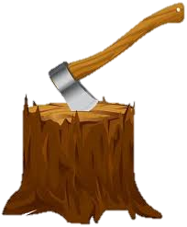


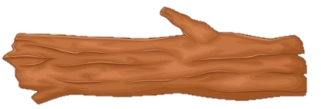


PROTECT
THE JUNGLE

Slide 12


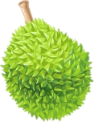


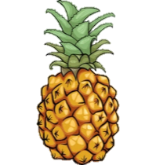
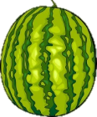


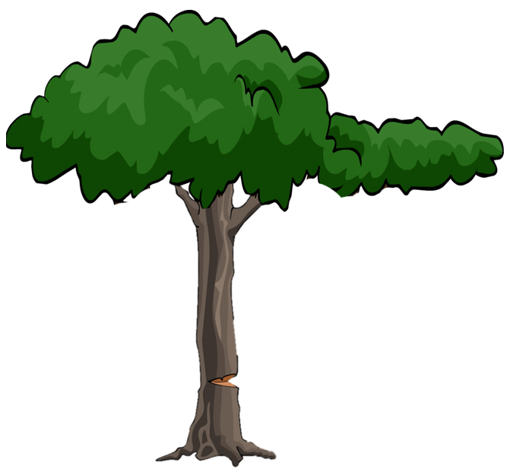










1
2
3
5
4
Notes:
Nhấn vào số để chọn câu hỏi. Sau khi trả lời đúng nhấn nút BACK để quay trở lại và thả quả để tiêu diệt lâm tặc bằng cách nhấn vào con khỉ trên cây tương ứng.

Slide 13

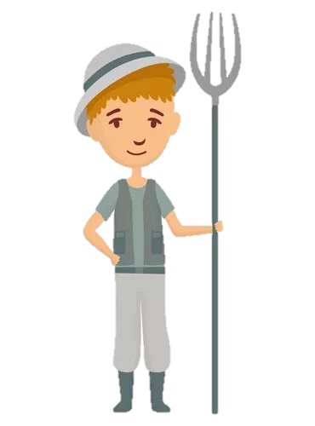
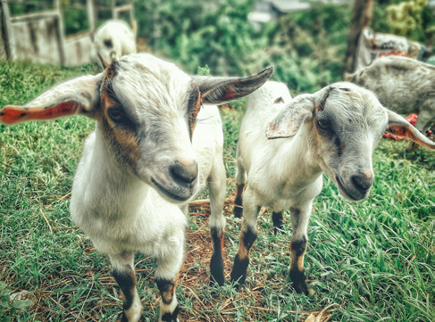
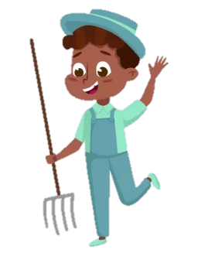
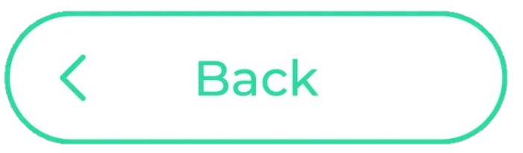
5
Point and say.
We/ some goats.
We’ve got some goats.

Slide 14
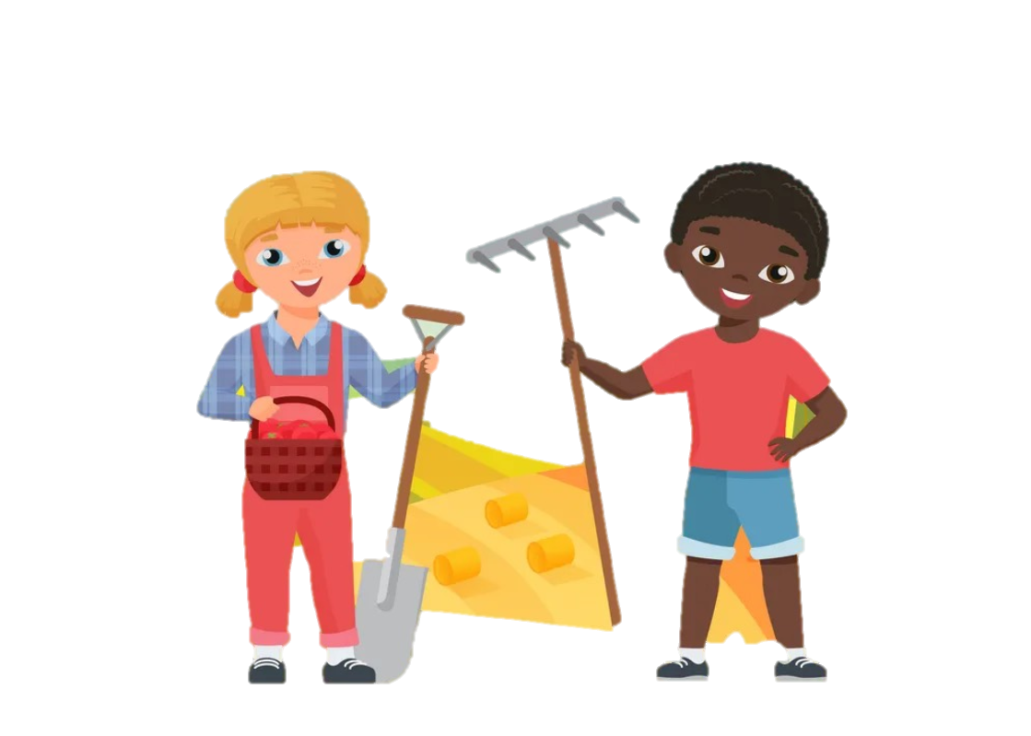
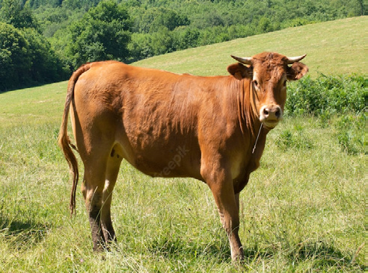
5
Point and say.
We’ve got a cow.
We/ a cow..

Slide 15

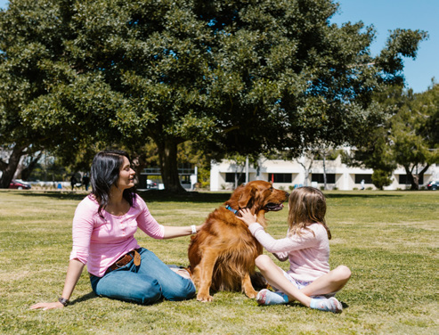
5
Point and say.
We/ a dog
We’ve got a dog.

Slide 16
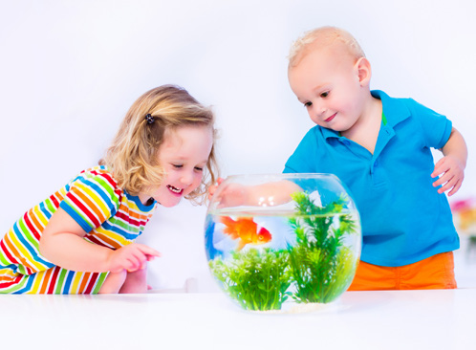
5
Point and say.
We/ a fish
We’ve got a fish .

Slide 17

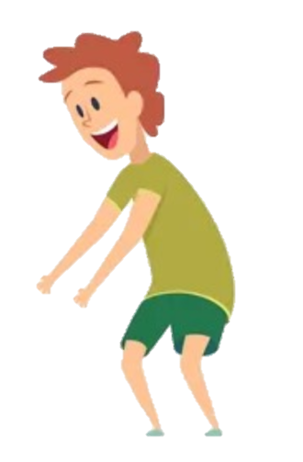
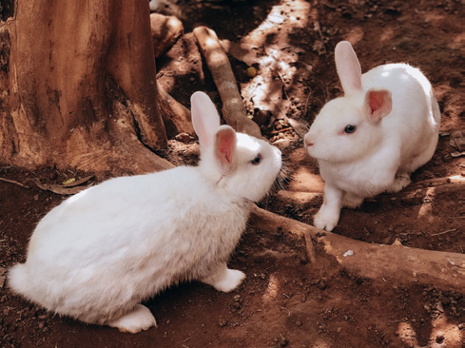
5
Point and say.
We/ two rabbits
We’ve got two rabbits.

Slide 18
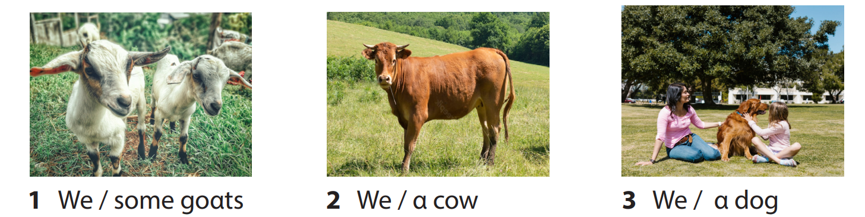
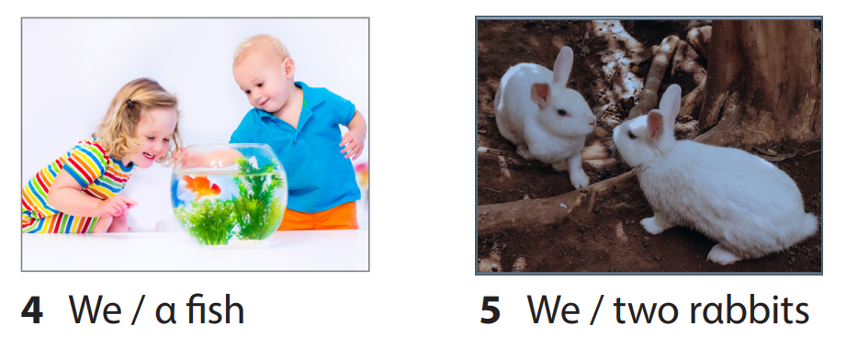
5 Point and Say.
5.We’ve got two rabbits.
3.We’ve got a dog.
1. We’ve got some goats.
2.We’ve got a cow.
4.We’ve got a fish.

Slide 19
4
Production

Slide 20
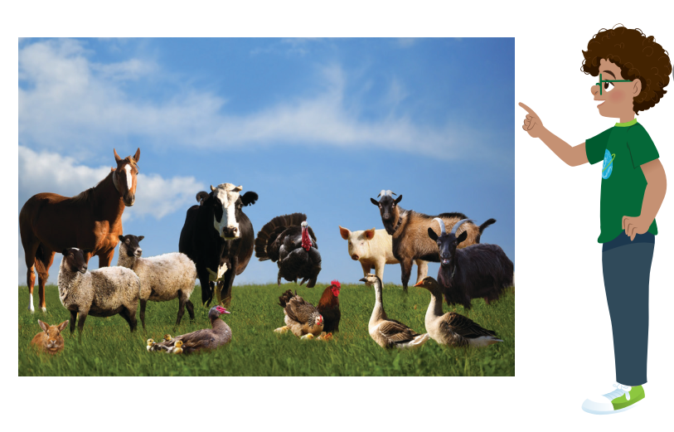
6. Let’s talk.
My farm
We’ve got α horse
on the fαrm. It’s
brown αnd tαll.

Slide 21
5
Assessment

Slide 22
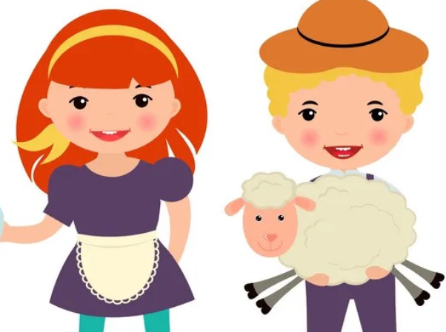
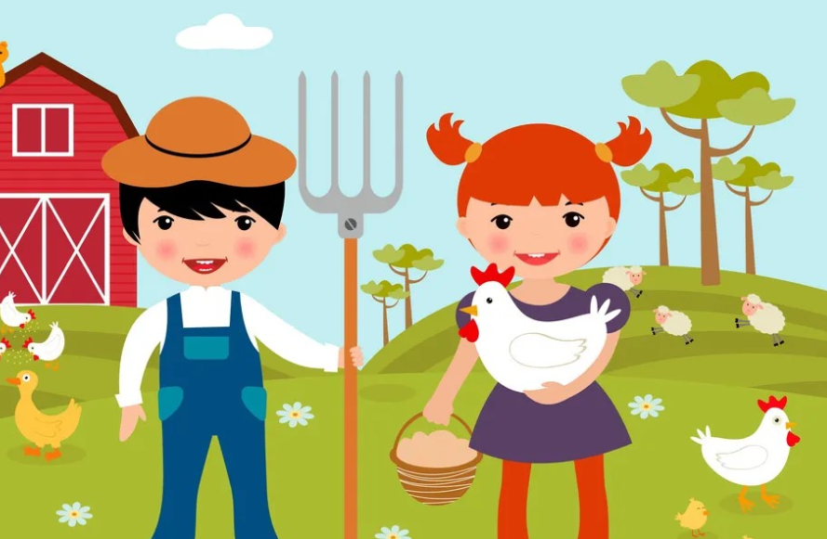
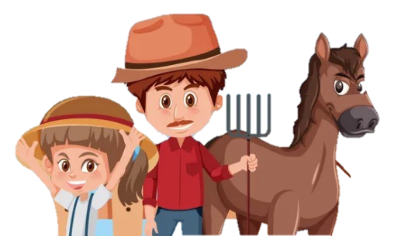
Look, read and write.
1. We’ve got …………………….
a sheep
2. We’ve got …………………….
some chickens
3. We’ve got …………………….
a horse

Slide 23

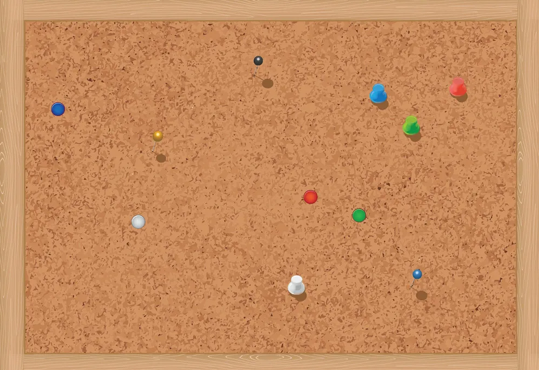

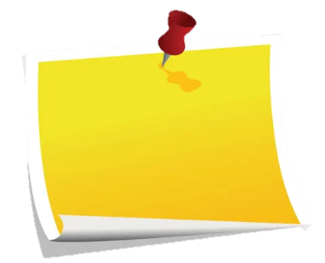

REMEMBER
Structures
We’ve got some goats.
‘ve got = have got

Slide 24


Thank you
& goodbye!

